Slide 1
Integrační testy
Co, proč a jak? { Kotlin + Spring }

Slide 2
Co jsou to integrační testy?
Testují:
jednu jednotku v izolaci od okolního prostředí
chování více jednotek dohromady
aplikaci end-to-end jako blackbox
Jedna z testovaných jednotek je vždy externí systém (IPS / Web servise /…)
Smí se v nich mokovat
Trvají delší dobu než cca 1s
NE
ANO
NE
NE - jedna z testovaných jednotek MŮŽE být externí systém
ANO – pokud není cílem testovat integraci s externím systémem, je to dokonce žádoucí
NE – doba trvání není určujícím znakem

Slide 3
Proč potřebujeme integrační testy?
Fungující komponenty != fungující systém
Správně navržený integrační test:
Je rychlejší než systémový/UI test
Dává větší důvěru ve kvalitu SW než Unit test
Vynucuje transparentní design/strukturu produkčního kódu

Slide 4
Jak napsat integrační test?
Definuj záběr a cíl testu
Analyzuj strukturu testovaného kódu
Strukturuj konfiguraci
Konfiguruj (a implementuj) mocky
Implementuj test

Slide 5
Definice záběru a cíle testu
Čím větší záběr, tím složitější setup
Cílem je zvýšit důvěru v SW – přemýšlej primárně o designu a business pravidlech, které mohou uniknout unitovému testování
Nesnaž se do testu zahrnout více než jednu externí komponentu – to snižuje stabilitu
V diagramu tříd lze snadněji identifikovat vhodná místa vstupu integračního testu. Ptej se sám sebe: „Pokud bych odstranil tuhle čáru, jaká část diagramu by odpadla? Má smysl jí testovat?“

Slide 6
Analyzuj strukturu testovaného kódu
Vytvoř diagram tříd – klidně zjednodušený
Identifikuj komponenty / třídy / struktury, které budou zpomalovat test (typicky komunikace s externím systémem)
Umožňuje stávající adresářová struktura izolaci těchto komponent?

Slide 7
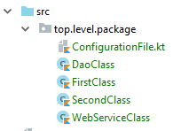
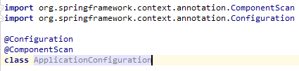
Strukturuj konfiguraci – před úpravou

Slide 8
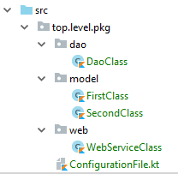
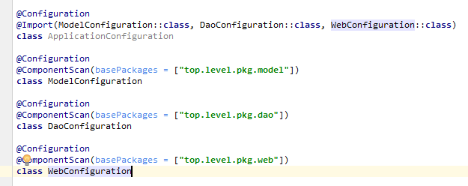
Strukturuj konfiguraci – po úpravě

Slide 9
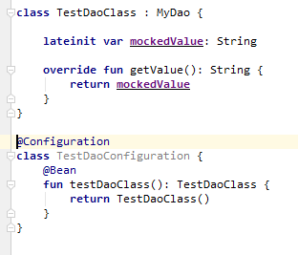
Konfiguruj (a implementuj) mocky
Umístit do testovacího balíku
Implementovat „produkční“ interface
Pro mockovanou komponentu vytvořit konfiguraci

Slide 10
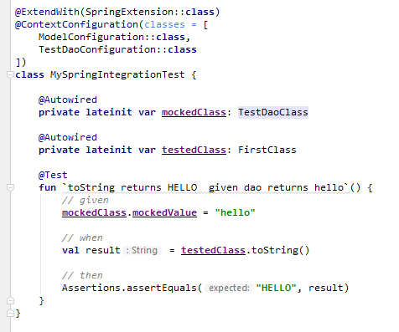
Implementuj test
@ExtendWith(SpringExtension::class)
@ContextConfiguration – přidej produkční konfigurace komponent, které chceš testovat
@ContextConfiguration – přidej testové konfigurace komponent, které chceš mockovat

